Slide 1
სსიპ წეროვნის N3 საჯარო სკოლის სახვითი და გამოყენებითი ხელოვნების მასწავლებლის ლეილა ოვაშვილის პრეზენტაცია

Slide 2
საბაზო საფეხური: VIII კლასი. (VIII კლასის სახელმძღვანელოს, გამომცემლობა ,,სულაკაურის“ მიხედვით) თემატური ბლოკი: საზოგადოება და ხელოვნება . თემა: ხელოვნება კომუნიკაციის საშუალება.

Slide 3
თემასთან დაკავშირებული მკვიდრი წარმოდგენები:
ხელოვნება არავერბალური კომუნიკაციის ერთ-ერთი საშუალებაა;
სათქმელის, იდეების, ინფორმაციის გადმოსაცემად შეიძლება გამოვიყენოთ სხვადასხვა მხატვრულ-გამომსახველობითი საშუალება, ხერხი, მასალა, ტექნიკა, თანამედროვე საკომუნიკაციო ციფრული ტექნოლოგია.
ხელოვნების ნიმუშის საშუალებით შეგვიძლია გადმოვცეთ რაიმე მოვლენისადმი საკუთარი დამოკიდებულება.
სხვადასხვა ეპოქაში ხელოვნება ემსახურება პოკიტიკას, რელიგიას და ხალხის სოციალურ მოთხოვნილებებს ასახავს.

Slide 4
თემასთან დაკავშირებული საკვანძო შეკითხვები:
როგორ შეიძლება გადმოვცეთ საკუთარი დამოკიდებულება რაიმე მოვლენის მიმართ ხელოვნების საშუალებით?
რა ფაქტორები ახდენენ გავლენას ხელოვნების ნიმუშის იერსახეზე?
შეუძლია თუ არა ხელოვნებას ძალადობის შეჩერება?
როგორ იყენებენ ადამიანები ხელოვნების ენას თვითგამოხატვისათვის?
შეუძლია თუ არა ხელოვნებას შეცვალოს სამყარო უკეთესობისკენ?
რა როლი აქვს საზოგადოებას ხელოვნების ფორმირებაში?
რა როლი აქვს ხელოვნებას საზოგადოების ცხოვრებაში?

Slide 5
საკითხი/ქვეცნებები:
ელემენტები: ფერი- კონტრასრული, ცივი და თბილი, ნახევარტონი. ფორმა- ბრტყელი , მოცულობით, ბუნებაში არსებული.
ხერხები: კომპოზიციის განაწილება. სტატიკა- დინამიკა, თანაფარდობა.
ტექნიკა: ფერწერა, ციფრული კოლაჟი,
დარგები და ჟანრები: პეიზაჟი, ისტორიული.

Slide 6
კომპლექსური დავალების პირობა:
ციფრული კოლაჟის ტექნიკით შეასრულე ნამუშევარი თემაზე „ხელოვნება ომის წინააღმდეგ“
ამისათვის:
დახატე ორი ფერწერული ნახატი.
პირველი- პეიზაჟი სადაც ასახული იქნება მყუდრო და მშვიდი გარემო;
მეორე-ისტორიული ჟანრის ფრწერული ნამუშევარი ომის თემაზე, სადაც გამოხატული იქნება შენი დამოკიდებულება ომის მიმართ.
ნამუშევრების შექმნისას გამოიყენე ფორმები ბრტყელი, მოცულობითი, მარტივი გეომეტრიული, ბუნებაში არსებული.
კომოზიცია შესაძლოა იყოს როგორც დინამიკური ასევე სტატიკური. ეცადე ნამუშევრების შექმნისას დაიცვა გამოსახულებებს შორის თანაფარდობა.
პეიზაჟის ხატვისას გამოიყენე თბილი და ცივი ფერები, ნახევარტონები, შესაბამისი კომპოზიცია და შექმნი მშვიდი განწყობა.
ომის თემაზე ნამუშევარის შექმენისას კი- მკვეთრი და კონტრასტული ფერები გამოიყენე, რათა გაამძაფრო ემოცია და გამოხატო შენი დამოკოდებილება ომით გამოწვეული შედეგების მიმართ.
ციფრული კოლაჟის შესაქმნელად, მეორე ნამუშევრიდან ამოჭერი ომის საწინააღმდეგო დეტალი და ჩასვი პეიზაჟში, ისე რომ აქციო ერთ ნამუშევრად და პეიზაჟმა შეიცვალოს შინაარსი.

Slide 7
პრეზენტაციის წარდგენისას იმსჯელე და ისაუბრე:
შეიცვალა თუ არა პეიზაჟის შინაარსი და განწყობა ციფრული სამუშაოს ჩატარების შემდეგ?
რა აზრს გამოხატავს, რა გრძნობას აღძრავს ნამუშევარი შენში?.
ომის თემაზე შექმნილ ნამუშევარში როგორი დამოკიდებულება გამოხატე ომის და მისი შედეგების მიმართ?
რა მხატვრულ-გამომსახველობითი ხერხები და საშუალებები გამოიყენე ორივე ნამუშევარში განწყობილების გამოსახატავად?
იმსჯელე ციფრული სამუშაოს შესრულებამ რა შეცვალა შენს ნამუშევარში და რისი თქმა გსურდა ამით?

Slide 8
ეტაპები კომპლექსური დავალების დასამუშავებლად.
რას ასახავს ისტორიული ჟანრი?
რას ასახავს ბატალური ჟანრი?
რა მხატვრულ ხერხებს და ელემენტებს იყენებდნენ ცნობილი მხატვრები პეიზაჟის შესაქმნელად?
ფერების საშუალებთ რამდენად შესაძლებელია განწყობის და ამინდის გადმოცემა პეიზაჟში?
რა მხარვრული ხერხებითა და საშუალებებით გამოხატავენ ომის მიმართ პროტესტს თანამედროვე მხატვრები?
რა ხერხებით გვიჩვენებს ხელოვნება საზოგადოების სტკივარს?
რამდენად შესაძლებელია მხატვარმა ან ფოტოხელოვანმა საკუთარი დამოკიდებულება გადმოსცეს ომის შესახებ ნახატით ან ფოტომასალით?
ბატალური ფერწერა
ფოტოხელოვნება
ომის თემაზე შექმნილი ნამუშევიდან ამოღებულმა და სხვა ჟანრის ნამუშევარში ჩასმულმა ერთმა დეტალმა შეიძლება თუ არა შეცვალოს მთლიანად ნამუშევრის შინაარსი?

Slide 9
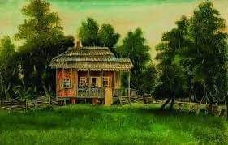

Slide 10
სოლო ტაქსონომიის დონეები | სამიზნე ცნებები და კრიტერიუმები
მიმართებითი დონე მოსწავლეს ესმის განსახილველი საკითხის არსი; ხედავს ურთიერთმიმართებებს საკითხთან დაკავშირებულ არსებით სტრუქტურულ ერთეულებს შორის. | 1სამიზნე ცნება: ხელოვნების მხატვრულ-გამომსახველობითი საშუალებები(ელემენტები) და ხერხები(პრინციპები)
 | აღწერილობა: მოსწავლე სწორად და მიზანმიმართულად იყენებს ნამუშევრში ფერებს: თბილს, ცივს, ასევე ნახევარტონებს. ცდილობს ნამუშევარში მშვიდი გარემო და განწყობა ფერებისა და კომპოზიციის საშუალებით გადმოსცეს. კომპოზიცია გაწონასწორებულია, ფორმები მოცულობითი. ომის თემაზე შექმნილ ნამუშევარში არა აქვს გამოყენებული კონტრასტული ფერები.მოსწავლე საკუთარ დამოკიდებულებას ომის წინააღმდეგ მავრთულხლართების საშუალებით აქცენტირებს. | კომენტარი: დავალების პირობიდან გამომდინარე სწორად გაქვს მხატვრულ გამომსახველობთი ხერხები და ელემენტები გამოყენებული, გესმის ტერმინები და შეგიძლია ფორმების და ფერების საშუალებით ემოციის გადმოცემა. თუმცა ვთვლი რომ პეიზაჟის ნამუშევრის შესრულებისას შენ სხვისი ნამუშევრის გადმოხატვა მოახდინე და არ შეგიქმნია მისი შენეული ვერსია, ეცადე სხვა დროს თავად მოიფიქრო იდეა. ასევე არ გაქვს გამოყენებული კონტრასტული ფერები, სასურველი იქნებოდა ბატალური სცენის შექმნისას მეტი სიმძაფრე და მკვეთრი ფერები გამოგეყენებინა.
 | 2სამიზნე ცნება: სახვითი ხელოვნების ტექნიკა
 | აღწერილობა: მოცემული ჩანაფიქრის შესაბამისად იყენებს მხოლოდ გრაფიკის ტექნიკას და მასალას (ფერადი ფანქრები) ასახელებს ერთ მახასიათებელს,მის მიერ გამოყენებულ მასალაზე, ასევე მსჯელობ რატომ აირჩია აირჩიე ეს ტექნიკა,არ არის თანმიმდევრული | კომენტარი: შენს მიერ შესრულებულ სტილიზირებულ და რეალისტურ პორტრეტში ჩანს რომ: ფლობ გრაფიკის ტექნიკას საუბრობ შენს მიერ გამოყენებული გრაფიკის ტექნიკაზე და მასალაზე ასახელებ ერთ მიზეზს რატომ აირჩიე გრაფიკის ტექნიკა რჩევა:საუბრის დროს კარგი იქნება თუ იქნები თანმიმდევრული, ასევე დაასახელებ, რაში დაგეხმარა და როგორ გამოიყენე გრაფიკის ტექნიკის შესაძლებლობები შენი ნამუშევრების შექმნის დროს გთხოვ კიდევ ერთხელ გაიმეორო ეს მასალა ტექნიკა და მასალის შესაძლებლობები

Slide 11
მიმართებითი მოსწავლეს ესმის განსახილველი საკითხის არსი; ხედავს ურთიერთმიმართებებს საკითხთან დაკავშირებულ არსებით სტრუქტურულ ერთეულებს შორის. | 3 სამიზნე ცნება:სახვითი ხელოვნების დარგები ჟანრები.
 | აღწერილობა: მოსწავლე ქმნის ორ ნამუშევარს, დავალების პირობიდან გამომდინარე ერთს პეიზაჟის ჟანრში ხოლო მეორეს ომის თემაზე, მოსწავლეს სწორად ესმის ორივე ჟანრი. მწყობრად და თანმიმდევრულად საუბრობს პრეზენტაციის დროს და ასევე სწორად იყენებს ტერმინებს საუბრისას. | კომენტარი: წარდგენილი პრეზენტაციიდან იკვეთება, რომ შენ სწორად გაიგე დავალების პირობა. სწორად იყენებ ტერმინებსაც. სასურველი იქნებოდა ომის თემაზე შექმნილ ნამუშევრის ხატვის დროს ცოტა მეტი სიმძაფრე და ემოცია გემოგეხატა. ხოლო პეიზაჟი თავად შეგექმნა და სხვისი ნამუშევრის გადმოხატვა არ მოგეხდინა.
.

Slide 12
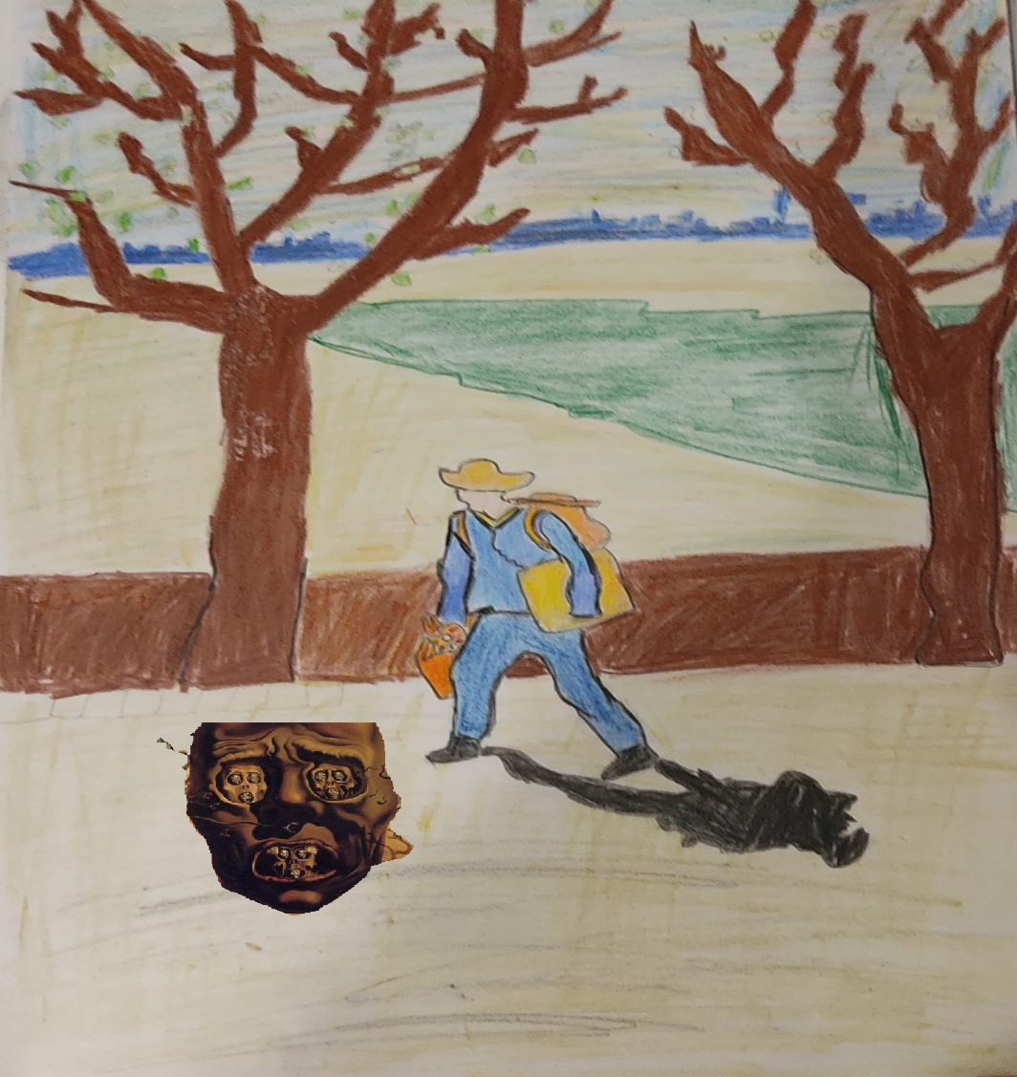

Slide 13
სოლო ტაქსონომიის დონეები | სამიზნე ცნებები და კრიტერიუმები
მულტისტრუქტურული მოსწავლეს აქვს მხოლოდ რამდენიმე, ერთმანეთთან დაუკავშირებელი, უსისტემო ასოციაცია/წარმოდგენა განსახილველ საკითხთან დაკავშირებით. | 1სამიზნე ცნება: ხელოვნების მხატვრულ-გამომსახველობითი საშუალებები(ელემენტები) და ხერხები(პრინციპები)
 | აღწერილობა: მოსწავლე მეტნაკლებად სწორად და მიზანმიმართულად იყენებს ნამუშევრში ფერებს,კონტრასტულს ნახევარტონებს, ფორმებს,მოცულობას .ნამუშევარში იგრძნობა დინამიკა. ცდილობს ფერების და ფორმების საშუალებით გადმოსცეს ემოცია. | კომენტარი: დავალების პირობიდან გამომდინარე სწორად გაქვს გაგებული ფერები. და მათი გამოყენება, თუმცა პირობაში, ასევე მოცემული იყო თუ როგორი ფორმები გამოგეყენებინა ,შენს ნამუშევარს აკლია მოცულობა, ეცადე ხეებსაც და ადამიანებსაც ფერების საშუალებით მეტი მოცულობა შესძინო.
 | 2სამიზნე ცნება: სახვითი ხელოვნების ტექნიკა
 | აღწერილობა: მოცემული ჩანაფიქრის შესაბამისად იყენებს მხოლოდ გრაფიკის ტექნიკას და მასალას (ფერადი ფანქრები) ასახელებს ერთ მახასიათებელს,მის მიერ გამოყენებულ მასალაზე, ასევე მსჯელობ რატომ აირჩია აირჩიე ეს ტექნიკა,არ არის თანმიმდევრული | კომენტარი: შენს მიერ შესრულებულ სტილიზირებულ და რეალისტურ პორტრეტში ჩანს რომ: ფლობ გრაფიკის ტექნიკას საუბრობ შენს მიერ გამოყენებული გრაფიკის ტექნიკაზე და მასალაზე ასახელებ ერთ მიზეზს რატომ აირჩიე გრაფიკის ტექნიკა რჩევა:საუბრის დროს კარგი იქნება თუ იქნები თანმიმდევრული, ასევე დაასახელებ, რაში დაგეხმარა და როგორ გამოიყენე გრაფიკის ტექნიკის შესაძლებლობები შენი ნამუშევრების შექმნის დროს გთხოვ კიდევ ერთხელ გაიმეორო ეს მასალა ტექნიკა და მასალის შესაძლებლობები

Slide 14
მიმართებითი დონე მოსწავლეს ესმის განსახილველი საკითხის არსი; ხედავს ურთიერთმიმართებებს საკითხთან დაკავშირებულ არსებით სტრუქტურულ ერთეულებს შორის.
2სამიზნე ცნება: სახვითი ხელოვნების ტექნიკა
აღწერილობა: მოსწავლემ გაიგო დავალების არსი, ის ქმნის ორ ნამუშევარს ფერწერული ტექნიკის გამოყენებით და ციფრული ტექნიკით ახდენს ნამუშევრების შეერთებას. ასევე გააზრებულად საუბრობს ციფრულ ტექნიკაზე, რომლის საშუალებითაც შეასრულა ნამუშევარი. | ვთვლი, რომ შესანიშნავად გაართვი თავი დავალებას. შექმენი როგორც ფერწერული ნამუშევარი, ასევე ციფრული ნამუშევარი, ეცადე პროპორციულად თანხვედრაში იყოს ნამუშევრები ერთმანეთთან. მიმაჩნია რომ ომის ამსახველი სცენიდან ამოჭრილი დეტალი დიდი ზომის არის და კომპოზიციურად კარგად ვერ ჯდება მეორე ნამუშევარში.

Slide 15
მულტისტრუქტურული დონე მოსწავლეს აქვს მხოლოდ რამდენიმე, ერთმანეთთან დაუკავშირებელი, უსისტემო ასოციაცია/წარმოდგენა განსახილველ საკითხთან დაკავშირებით. | 3სამიზნე ცნება:სახვითი ხელოვნების დარგები ჟანრები.
 | აღწერილობა: მოსწავლეს პირობაში ჰქონდა რომ შეექმნა ორი ნამუშევარი ერთი პეიზაჟი ხოლო მეორე ისტორიული ჟანრის, მოსწავლე ქმნის მხოლოდ ერთ ნამუშევარს პეიზაჟს, სადაც ადამიანის ფიგურაც ჰყავს დახატული და პეიზაჟს თითქოს მხოლოდ ფონის დატვირთვა აქვს. ხოლო ომის ამსახველ ნამუშევარს საერთოდ არ ქმნის, მაგრამ ის სიუჟეტის ამსახველ დეტალს სხვა ცნობილი მხატვრის ნამუშევრიდან იღებს. თუმცა პრეზენტაციის დროს იგრძნობა რომ მოსწავლემ იცის ორივე ჟანრი და იყენებს სწორად ტერმინებს. ნამიშევრის განხილვაში. | კომენტარი: წარდგენილი პრეზენტაციიდან იკვეთება, რომ შენ სწორად გაიგე დავალების პირობა.მაგრამ შექმენი მხოლოდ ერთი ნამუშევარი,რა თქმა უნდა შეგიძლია პეიზაჟის ხატვისას ადამაინების გამოსახულების დახატვაც, მაგრამ ამას არ უნდა ჰქონდეს ისეთი სახე რომ პეიზაჟი ფონად აქციო, შენ ნამუშევაში მეტი ყურადღება ადამიანს ექცევა და არა პეიზაჟს. ასევე შენ არ შეასრულე მეორე ნამუშევარი სადაც თავად უნდა მოგეფიქრებინა ბატალური სცენა, უბრალოდ ცნობილი ბატალური ნამუშევრიდან ამოიღე დეტალი, ეცადე შემდგეგში სწორად და თანმიმდევრულად გაჰყვე დავალების პირობას და ისე შეასრულო ნამუშევარი..
.

Slide 16
მადლობა ყურადღებისთვის.

